Slide 1
trường tiểu học doi lầu
Tuần 5 Môn: Tiếng Việt
Bài 5B: Đừng vội tin những lời ngọt ngào ( tiết 2)
Giáo viên : Lê Kim Thúy

Slide 2
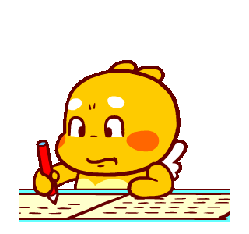
Mục tiệu: Viết được bức thư theo đúng yêu cầu
B. Hoạt động thực hành

Slide 3
*Hoạt động 1:
a) Tập làm văn chọn một trong hai đề sách giáo khoa (Trang 57 SGK Hướng dẫn học Tiếng Việt 4 Tập 1)

Slide 4
b) Xác định yêu cầu của đề bài theo gợi ý:
- Em viết thư này cho ai? Người có quan hệ với em như thế nào?
- Em cần xưng hô như thế nào?
- Em viết bức thư này để chúc mừng thăm hỏi, động viên, an ủi người đó?

Slide 5
c. Dựa theo các phần, các nội dung chính của một bức thư để viết thư theo đề bài đã chọn.
(Chủ yếu nêu lý do viết thư chúc mừng, thăm hỏi và động viên người thân sao cho chân thành, thể hiện được sự quan tâm của mình.)

